Slide 1
2
0
2019
1
9
基于膜蛋白序列的药物作用位点发现
信息科学与技术学院
翟宇豪
2019.3.10

Slide 2
提 纲
OUTLINE
1
2
3
4
背景、目标、课题
数据
处理过程
现阶段结果

Slide 3
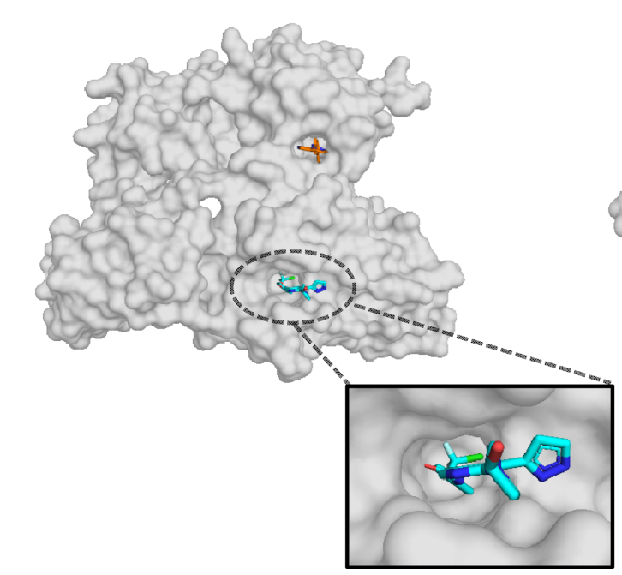
1.1
选题背景
医疗制药业
2
分子生物学
1
随着科学的进步，人类对生物大分子的了解及认知也不断加深
人类对健康的需求不断提高，医疗制药业迅速发展
靶向
药物
科研发现
4
靶向药物
3
科学家发现，大部分药物通过作用在蛋白质上发挥其效力
药物能瞄准特定的病变部位，并在目标部位蓄积或释放有效成分。

Slide 4


1.1
选题背景
制约因素：资金+时间+审批
资金消耗巨大，研发周期长，更重要的是，很多都不能通过药物管理局的审批
计算生物学：
使用计算的方法预测药物作用位点
在计算机的帮助下，通过计算的方法，发现其作用位点，会是一种省时省力的方案

Slide 5
1.2
研究现状
该领域主要有两种研究方向：
配体为中心
蛋白质为中心
药物
作用位点
相似的配体，将会共享相似的作用位点。
基于序列和基于结构两种方法。
Notes:
该研究方法中分为基于序列（小分子作用位点是保守的）或基于结构（根据空间结构确定能否作用）两种方法。

Slide 6
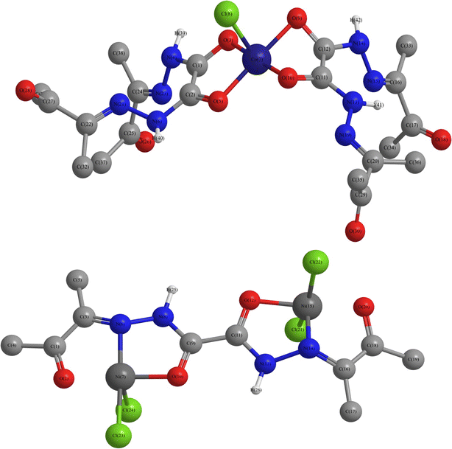
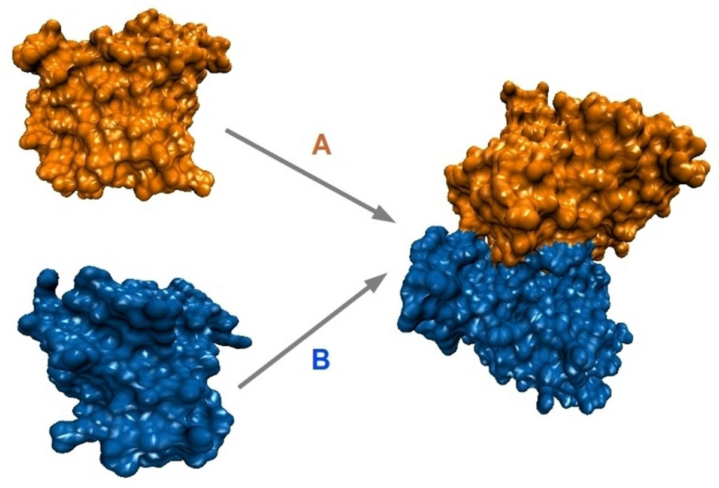
1.2
研究现状
缺点与不足
1，取决于所选配体的性质
2，已知结构的蛋白不多
3，精确度有待提升，还有提升空间

Slide 7

1.3
研究目标
蛋白质序列信息
采用深度学习的方法对数据进行挖掘
对药物在蛋白质上的作用位点进行预测
蛋白质
深度学习
药物作用位点

Slide 8

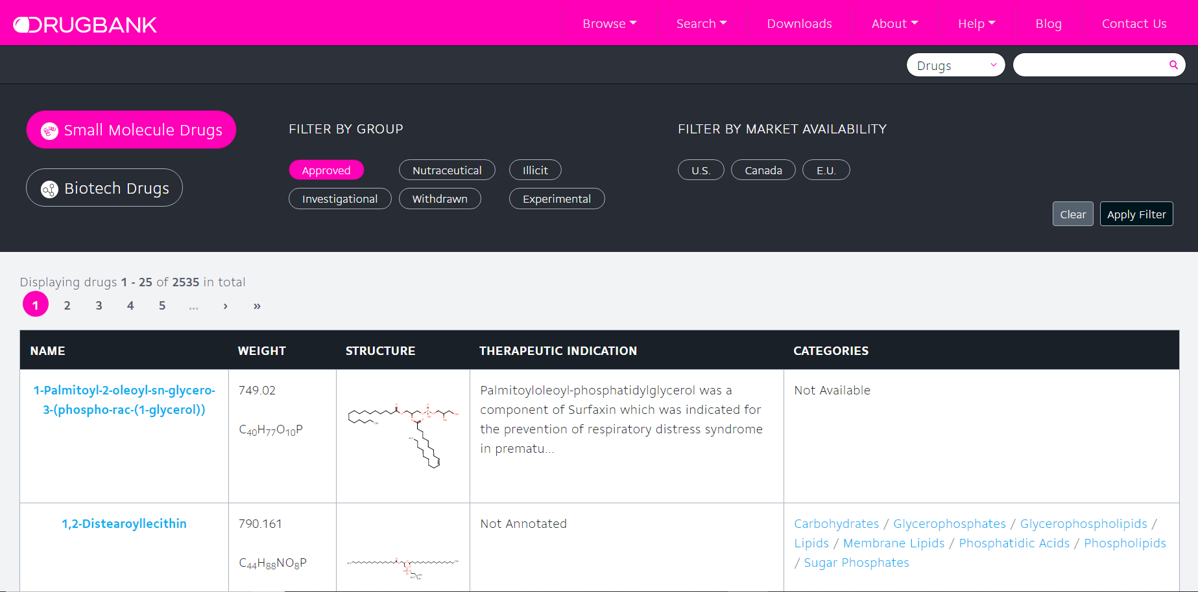
2
数据收集
开始
DRUGBANK
提取了药物与蛋白质作用残基名称列表。
“HET”字段信息。
数据获取和处理
建立深度学习模型
数据收集
调试模型
PROTEIN DATA BANK
筛选得到包含药物作用位点的蛋白质
及其序列信息和作用位点
结束

Slide 9
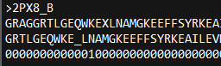
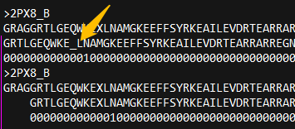
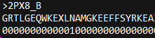
3.1
数据清洗
1
标记作用位点
根据需求对数据
进行整理及清洗：
开始
数据获取和处理
数据
清洗
建立深度学习模型
2
比对标准序列
调试模型
3
最终结果
结束
Notes:
对比标准序列，清除其中空格、冗余,补齐残缺

Slide 10
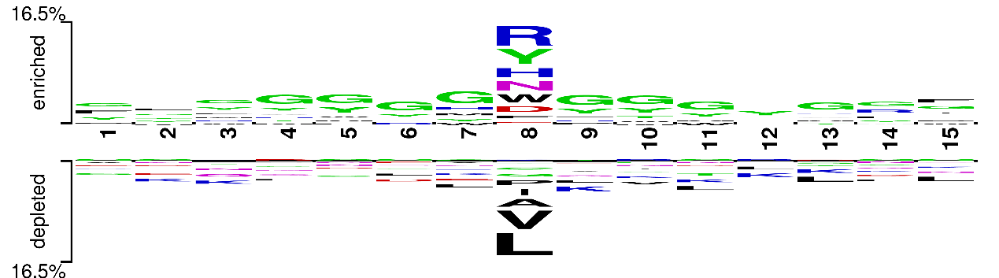
3.2
数据验证
CD-HIT | 蛋白条数 | 正样本 | 负样本 | 正负比
0.3 | 446 | 2729 | 23930 | 1：47
0.9 | 653 | 4235 | 199300 | 1：48
全部 | 3232 | 22141 | 1063764 | 1：49
使用CD-HIT中cut-off参数为0.3，0.9对序列进行去冗余
使用two samples logos工具对位点特异性进行分析：
本图来自全部正样本及0.3cut-off后的负样本
25%

Slide 11
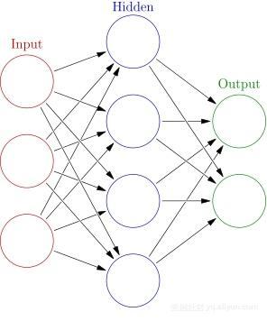
4
现阶段结果
卷积神经网络
初步尝试
22141
4235
2729
数据采用one-of –key编码方式。
训练集80%，验证集20% 。
标志为1的位点为正样本。
窗口大小为17时，达到最优效果
1层卷积网络
Dropout:0.5
batch_size:120
Epoch:500
CD-HIT | 0.3 | 0.9 | 全部
val_loss | 0.68 | 0.67 | 0.64
Val_acc | 0.54 | 0.58 | 0.63

Slide 12
4
最近一次较好实验的设置：
dense_size1 = 128 dense_size2 = 64 dense_size3 = 8 dropout_dense1 = 0.298224 dropout_dense2 = 0 dropout_dense3 = 0
input = Input(shape=(input_row, input_col))
x = conv.Conv1D(filter1, filtersize1, init='glorot_normal', W_regularizer=regularizers.l2(L1CNN),border_mode="same")(input)
x = Dropout(dropout1)(x) x = Activation(actfun)(x)
x = core.Flatten()(x) output = x
output = Dropout(dropout1)(output)
output = Dense(dense_size1, init='glorot_normal', activation='relu')(output)
output = Dropout(dropout_dense1)(output)
output = Dense(dense_size3, activation="relu", init='glorot_normal')(output)
output = Dropout(dropout_dense3)(output)
out = Dense(nb_classes, init='glorot_normal', activation='softmax')(output)
cnn = Model(input, out)
cnn.compile(loss='binary_crossentropy', optimizer=optimization, metrics=['accuracy'])
实验运行时间：1天及以上。
实验使用数据信息：消除位于边界的负样本，包含正样本位点的负样本。
数据集正负样本设置，比例设置，
正负样本1：33。采用十则交叉验证模式构建10个数据集的数据，依次进行学习。目前没完成整体评估+存取模型+选取最优模型等步骤，只对十折中第一部数据分进行学习。
一些关键参数设置及网络：
（nb_epoch=500,batch_size = 512）
filter1 = 16-32-48-64
filtersize1 = 2
dropout1 = 0.25
L1CNN = 0
nb_classes = 2
batch_size = batch_size
actfun = "relu";
nadam = Nadam(lr=0.00001)
optimization = nadam

Slide 13
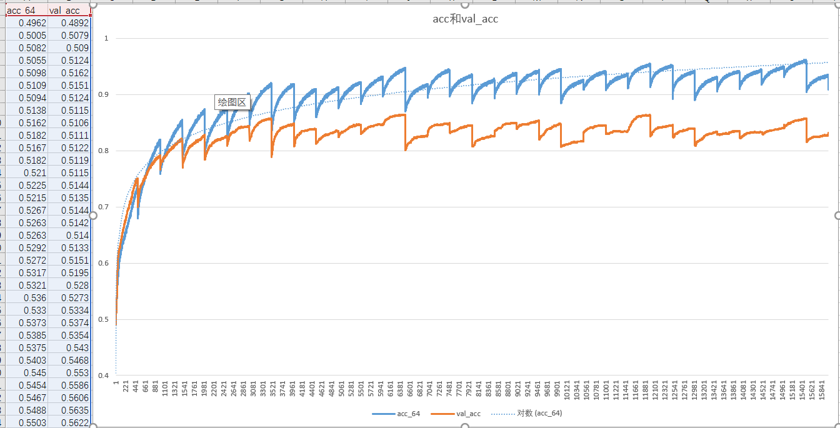
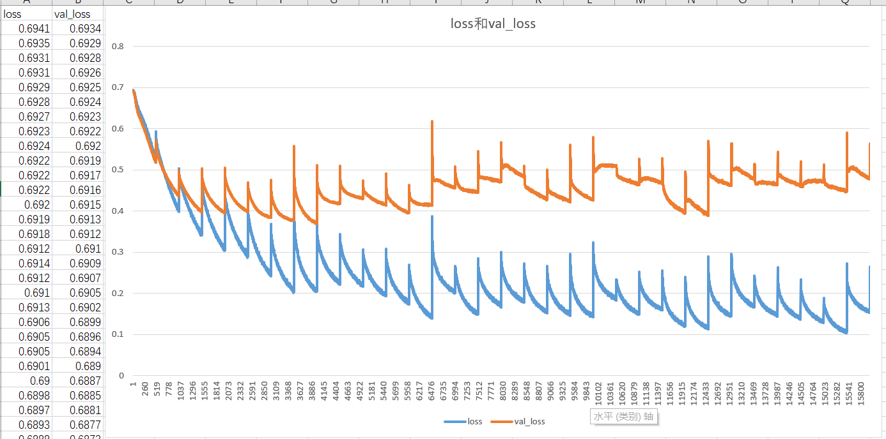
1
4
流程及结果
acc:>0.9
开始
Val_acc:>0.8
输入数据
十折交叉
One-of-key编码
2
训练模型
Val_loss:<0.5
评估模型
loss:<0.2
结束

Slide 14
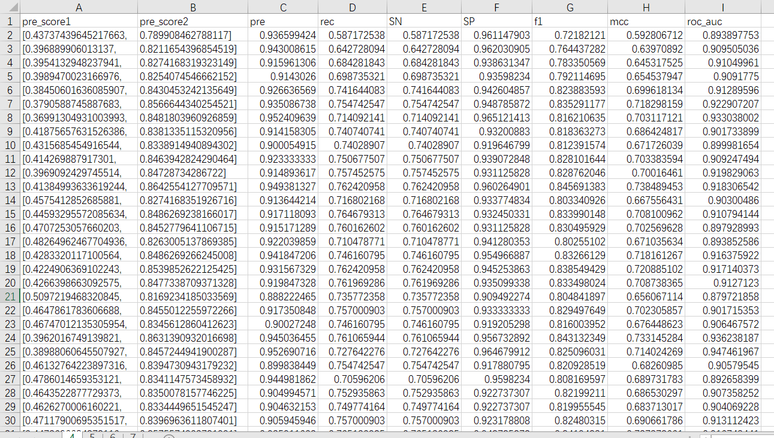
4
流程及结果
其他数据

Slide 15
2
0
2019
1
9
谢谢

